Slide 1
网络操作系统管理与维护
— Nginx与WEB服务部署

Slide 2
目录
1、WEB服务器
2、代理服务器
3、使用Nginx部署WEB应用
Notes:
芬兰，550万人口，诞生了linux python nokia
Guido van Rossum ，是 Python 编程语言的最初设计者

Slide 3
WEB
万维网（World Wide Web）也称WWW、Web，是一个透过互联网访问的，由许多互相链接的超文本组成的系统。英国科学家蒂姆·伯纳斯-李于1989年发明了万维网 。万维网是信息时代发展的核心，也是数十亿人在互联网上进行交互的主要工具。网页主要是文本文件格式化和超文本置标语言（HTML）。除了格式化文字之外，网页还可能包含图片、视频、声音和软件组件，这些组件会在用户的网页浏览器中呈现为多媒体内容的连贯页面。
万维网和互联网的关系：
互联网和万维网这两个名词经常被混用。然而，这两个名词的意思并不相同。互联网是指全球互相连接的电脑网络系统。万维网是由超链接和统一资源标志符连接的文件和其他资源的全球集合。万维网资源通常使用HTTP或HTTPS访问，是互联网协议的其中之一。
Notes:
芬兰，550万人口，诞生了linux python nokia
Guido van Rossum ，是 Python 编程语言的最初设计者

Slide 4

互联网之父——蒂姆·伯纳斯.李
“我想，我没有发明互联网，我只是找到了一种更好的方法。”
“与所有推动人类进程的发明不同，这是一件纯粹个人的劳动成果。他的发明在信息全球化的发展中的意义，可以比肩古印刷术。”
——《时代》周刊将伯纳斯·李评为世纪最杰出的100位科学家之一

Slide 5
WEB历史
1984年伯纳斯.李进入欧洲原子核研究会（CERN）工作，为了使欧洲各国的核物理学家能通过计算机网络及时沟通传递信息进行合作研究，粒子实验室委托他开发一个软件，以便使分布在各国各地物理实验室、研究所的最新信息、数据、图像资料可供大家共享。
1989年3月，伯纳斯-李向CERN递交了一份立项建议书，建议采用超文本技术（Hypertext）把CERN内部的各个实验室连接起来，在系统建成后，将可能扩展到全世界。。
1990年11月12日他和罗伯特·卡里奥合作提出了一个更加正式的关于万维网的建议。
在1990年11月13日他写了第一个网页以实现他文中的想法。在那年的圣诞节，伯纳斯-李完成了要让网络工作的所有必要工具：第一个网页浏览器WorldWideWeb（同时也是网页编辑器）和第一个网页服务器。成功利用互联网实现了超文本传输协议客户端与服务器的第一次通讯。
世界上第一个网站在CERN（欧洲核子研究组织,蒂姆当时的工作单位）搭建，而CERN则位于法国边境。网站在1991年8月6日上线：Info.cern.ch是世界上第一个网站及网站服务器。网站在一台位于CERN的NeXT计算机上运作。第一个网页地址是http://info.cern.ch/hypertext/WWW/TheProject.html（现在依然能够否访问并保持原样），它是万维网计划的讯息收集中心。

Slide 6
蒂姆·伯纳斯.李的贡献
发明了奠定今天Web基础的三项关键技术： 一个全球网络资源唯一认证的系统，统一资源标志符（URI）；超文本标记语言（HTML）；超文本传输协议（HTTP）。
将超文本嫁接到因特网上：万维网中至关重要的概念─超文本，起源于1960年代的几个从前的项目。蒂姆·伯纳斯-李的突破是将超文本嫁接到因特网上。
因“发明了万维网、第一个浏览器和使得万维网得以扩展的基础协议及算法而获得2016年度的图灵奖。全球最大的技术类奖“千年技术奖”的首位获得者。
1994年，伯纳斯-李在麻省理工学院创办了万维网联盟，一个致力于制定开放web标准的国际团体。
  为解决网络应用中不同平台、技术和开发者带来的不兼容问题，保障网络信息流通得顺利完整，万维网联盟制定了一系列标准并督促网络应用开发者和内容提供者遵循这些标准。标准的内容包括使用语言的规范，开发中使用的导则和解释引擎的行为等等。W3C也制定了包括XML和CSS等的众多影响深远的标准规范。
THIS IS FOR EVERYONE. 伯纳斯-李宣布万维网完全免费的，不申请专利权，不征收专利费，因此，人人都能轻易用上万维网。“如果他当年选择给万维网申请了专利，如今他可能比比尔 · 盖茨还要富有。”

Slide 7


老李的下一个任务：重塑数字世界
https://solidproject.org/
您的数据，您的选择。推进网络标准以增强人们的能力。
应用和数据分离，用户从科技巨头的手里拿回来数据的主权，还权给用户。老李觉得，这才是他 “ 最初想要的互联网的样子 ”。

Slide 8
HTML、URI、HTTP
HTML：超文本标记语言（HyperText Markup Language，简称：HTML），是一种用于创建网页的标准标记语言。HTML是一种基础技术，常与CSS、JavaScript一起被众多网站用于设计网页、网页应用程序以及移动应用程序的用户界面。网页浏览器可以读取HTML文件，并将其渲染成可视化网页。
URI：统一资源定位符。一种“地址”，是唯一的，用来定位web上的每一种资源。它通常也被称作URI。 格式为： [协议名]://[用户名]:[密码]@[主机名]:[端口]/[路径]?[查询参数]#[片段ID] ，例如 https://www.baidu.com/s?wd=www
超链（超链接，英语：Hyperlink）是指超文本内由一文件连接至另一文件的链接。
HTTP：超文本传输协议。HTTP是一个客户端（用户）和服务端（网站）之间请求和应答的标准。通常，由HTTP客户端发起一个请求，创建一个到服务器指定端口（默认是80端口）的TCP连接。HTTP服务器则在那个端口监听客户端的请求。一旦收到请求，服务器会向客户端返回一个状态，比如"HTTP/1.1 200 OK"，以及返回的内容，如请求的文件、错误消息、或者其它信息。
Notes:
芬兰，550万人口，诞生了linux python nokia
Guido van Rossum ，是 Python 编程语言的最初设计者

Slide 9
WEB服务器
Web服务器是一种运行于互联网上的计算机硬件或软件，用于存储、处理和传输网页和其他网站内容。它接收来自客户端的请求，然后向客户端发送所请求的网页或相关资源。Web服务器通常通过HTTP或 HTTPS与客户端进行通信，使用URL定位和访问所请求的网页。

Slide 10
基本工作流程
输入URL：Web客户端使用Web浏览器输入所需访问的URL（统一资源定位符）。
建立连接：Web浏览器与Web服务器之间建立TCP/IP连接，以便传输数据。如果URL使用的是域名，浏览器需要请求DNS服务，获得IP地址。
发送HTTP请求：Web浏览器向Web服务器发送HTTP请求，请求所需的Web资源。
接收HTTP响应：Web服务器接收HTTP请求，并通过HTTP响应将Web资源发送给Web浏览器。
渲染Web页面：Web浏览器接收HTTP响应，并根据所收到的数据渲染Web页面，以便呈现给用户。
关闭连接：Web浏览器和Web服务器之间的TCP/IP连接被关闭。

Slide 11
部分常用web服务器
IIS（Internet信息服务）：英文InternetInformationServer的缩写。它是微软公司主推的服务器。
Tomcat：Apache Software Foundation（ASF）开发的一个开源 Java WEB 应用服务器。
Zeus：一个运行于Unix下的非常优秀的Web服务器，据说性能超过Apache，是效率最高的Web服务器之一。
Nginx：不仅是一个小巧且高效的HTTP服务器，也可以做一个高效的负载均衡反向代理，通过它接受用户的请求并分发到多个Mongrel进程可以极大提高Rails应用的并发能力。
Apache：是世界使用排名第一的Web服务器软件。Apache Web服务器是一个开源软件，可以安装在几乎所有的操作系​​统上，包括Linux，Unix，Windows，FreeBSD，Mac OS X等等。大约60％的Web服务器机器运行Apache Web服务器。
Lighttpd：一个免费的Web服务器。这个开源Web服务器是快速，安全的，并且消耗更少的CPU功率。Lighttpd也可以在Windows，Mac OS X，Linux和Solaris操作系统上运行。
Jetty: 常用于tomcat的替代，一个开源的servlet容器，它为基于Java的web容器，例如JSP和servlet提供运行环境。

Slide 12
2.代理服务器介绍

Slide 13
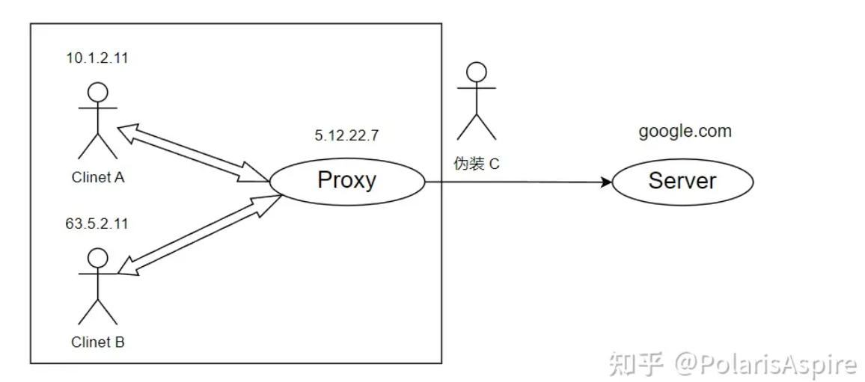
正向代理
Forward Proxy，译为：正向代理、前置代理、前向代理、客户端代理
在代理的过程中隐藏了真实的请求客户端，服务端不知道真实的客户端是谁。
上图所示，所有客户端（Client A、B）全部都会被伪装 C 来访问访问外部网络。

Slide 14
正向代理的作用
访问控制和安全性： 企业可以在其网络中部署正向代理服务器，以实施访问控制策略。通过正向代理，可以限制员工访问特定网站或互联网资源，从而减少潜在的网络威胁。这有助于保护企业免受恶意软件、恶意网站和网络攻击的影响。
内容过滤和缓存： 正向代理可以用于过滤和缓存网络内容，以提高性能并减少带宽消耗。代理服务器可以缓存常用的资源，例如网页、图像和视频，从而减少对外部服务器的请求，提高用户体验。
安全审计和监控： 企业可以使用正向代理来监视员工的网络活动，以确保合规性和安全性。代理服务器可以记录访问日志，以便后续的安全审计和监控。
反病毒和恶意软件保护： 正向代理可以用于检测和拦截网络流量中的恶意软件、病毒和恶意链接。这有助于保护企业内部网络免受恶意软件的传播和感染。
隐私保护： 企业可以使用正向代理来保护员工的隐私。代理服务器可以隐藏员工的真实IP地址，从而提高员工的在线隐私。
访问受限资源： 有些企业需要访问特定地理位置或IP受限的互联网资源。正向代理可以用于绕过这些限制，以访问需要的资源。

Slide 15
如何实现正向代理
Nginx： Nginx 是一款高性能的反向代理服务器，但也可以配置为正向代理。它通常被用于负载均衡、访问控制和内容缓存。
自建VPN： 一些企业和个人选择自行搭建虚拟私人网络（VPN）来实现正向代理功能。这可以通过使用开源VPN软件如OpenVPN或商业VPN服务来实现。
CDN服务： 一些CDN（内容分发网络）服务提供商也提供正向代理功能，以加速访问、缓存内容和提供安全性。
Squid： Squid 是一个开源的代理服务器软件，被广泛用于企业和学校网络中。它提供了强大的访问控制、缓存和性能优化功能，常用于网络管理和内容过滤。
TinyProxy： TinyProxy 是一个轻量级的代理服务器软件，适用于小型网络环境。它的配置相对简单，适合快速搭建正向代理。
Glype： Glype 是一个基于Web的代理脚本，可以让用户通过浏览器访问被封锁的网站。它常被用于构建Web代理服务，以绕过互联网审查。

Slide 16
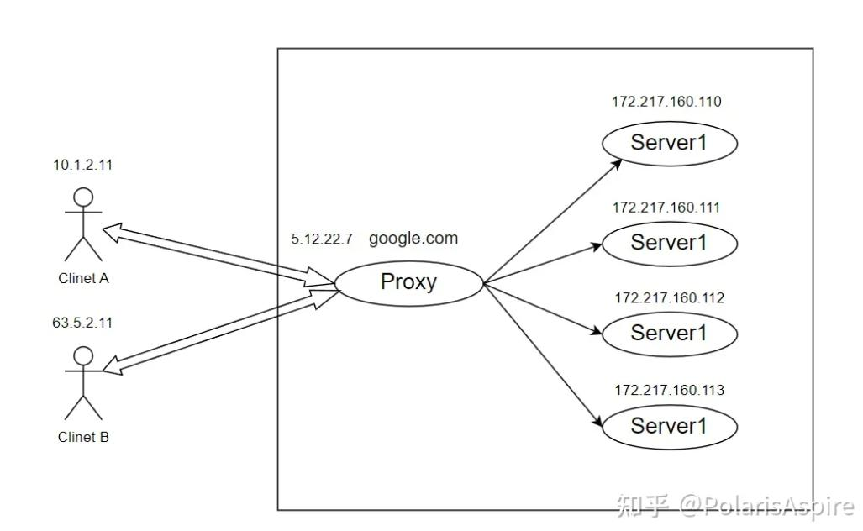
反向代理
Reverse Proxy，译为：反向代理、反向代理服务器、逆向代理、服务器代理
主要是面向服务端的，最大的特点就是，从客户端角度来看，并不知道真实访问的服务器是谁，只知道公开的服务器入口。
此图所示，客户端都是去访问 http://google.com 但是并不知道最终的服务器实际地址

Slide 17
反向代理的作用
安全性：反向代理服务器可以充当Web服务器网关的代理服务器，有助于保护Web服务器免受已知漏洞的影响。
缓存：反向代理可以充当缓存机器，如果客户端发送的请求在代理服务器中已经存在，那么直接从代理服务器返回，节省了资源和时间。
负载均衡：反向代理最大的优点就是可以充当负载均衡器，解决网站同时的大量请求问题，保证更好的用户体验和更快的响应。
防火墙作用：可以在代理服务器上做限制，过滤不安全的数据。

Slide 18
常用反向代理服务器
HAProxy是高可用性代理(High Availability Proxy)的缩写，它是一个免费的、开源的、非常快速、可靠和一流的负载平衡器和代理软件，用于TCP和基于http的应用程序，为高可用性而构建。。
Nginx一个免费的、开源的、高性能的、非常流行的HTTP服务器和反向代理。
Varnish HTTP Cache(或Varnish Cache或简称Varnish)是一个免费的、开源的、高性能的、非常流行的缓存反向代理软件，它被称为web应用程序加速器，设计用于通过服务器端缓存提高HTTP性能。
Træfɪk(发音为Traffic)是一个免费的、开源的、现代的、快速的HTTP反向代理和负载均衡器，用于部署支持多种负载均衡算法的微服务。
Squid是一个免费的、开源的、众所周知的代理服务器和Web缓存守护进程，它支持各种协议，如HTTP、HTTPS、FTP等。它有一个反向代理(httpd-accelerator)模式，用于缓存传入请求和传出数据。
Apache HTTP服务器(也称为HTTPD)，世界上最流行的web服务器。还可以将其部署和配置为反向代理。。

Slide 19
负载均衡
负载均衡是指将传入的网络流量高效分发到一组后端服务器，也称为“服务器群”或“服务器池”。
负载均衡器可以充当“流量指挥官”，它位于服务器的前面，负责将客户端请求路由到所有能够满足这些请求的服务器，同时最大限度地提高速度和容量利用率，并确保无任何服务器过载，以免出现性能下降。
如果某台服务器发生故障，则负载均衡器会将流量重定向到其余的在线服务器。在将新服务器添加到服务器组后，负载均衡器会自动向该服务器发送请求。
通过这种方式，负载均衡器可执行以下功能：
  在多台服务器之间高效分配客户端请求或网络负载
  仅向在线服务器发送请求，确保高可用性和可靠性
  提供按需增减服务器的灵活性

Slide 20
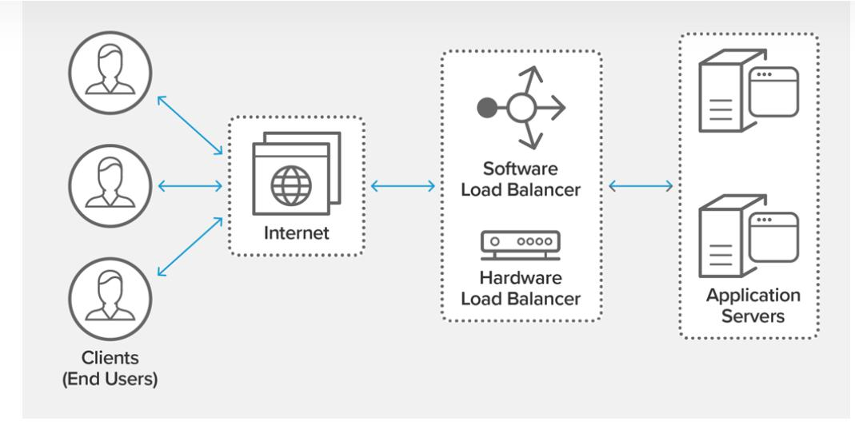
负载均衡服务器
负载均衡器通常有两种形式：基于硬件和基于软件。基于硬件的解决方案的厂商将专有软件加载到其提供的机器（通常搭载专用处理器）上。
负载均衡硬件设备也常被称为"四到七层交换机"。四层负载均衡（在三次负载均衡的基础上，用 ip+port 接收请求，再转发到对应的机器），七层负载均衡（根据虚拟的url或是IP，主机名接收请求，再转向相应的处理服务器）

Slide 21
3.使用Nginx部署WEB应用

Slide 22
Nginx
Nginx（engine x)是一个高性能的WEB和反向代理服务器，同时也提供了IMAP/POP3/SMTP服务。其特点是占有内存少，并发能力强，国内使用nginx的有：百度、京东、新浪、网易、腾讯、淘宝等。
Nginx专为性能优化而开发，性能是器最重要的考量，实现上非常注重效率，能经受高负载的考验，据报告能支持高达50,000个并发连接数。
Nginx不仅能做反向代理，实现负载均衡；还能可以作正向代理来进行上网等功能。

Slide 23
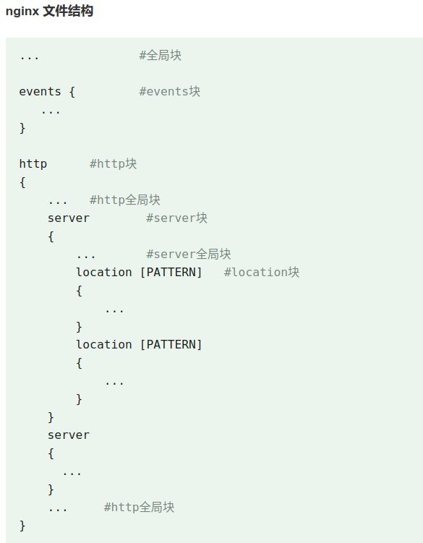
nginx的配置
1、全局块：配置影响nginx全局的指令。一般有运行nginx服务器的用户组，nginx进程pid存放路径，日志存放路径，配置文件引入，允许生成worker process数等。
2、events块：配置影响nginx服务器或与用户的网络连接。有每个进程的最大连接数，选取哪种事件驱动模型处理连接请求，是否允许同时接受多个网路连接，开启多个网络连接序列化等。
3、http块：可以嵌套多个server，配置代理，缓存，日志定义等绝大多数功能和第三方模块的配置。如文件引入，mime-type定义，日志自定义，是否使用sendfile传输文件，连接超时时间，单连接请求数等。
4、server块：配置虚拟主机的相关参数，一个http中可以有多个server。
5、location块：配置请求的路由，以及各种页面的处理情况。

Slide 24
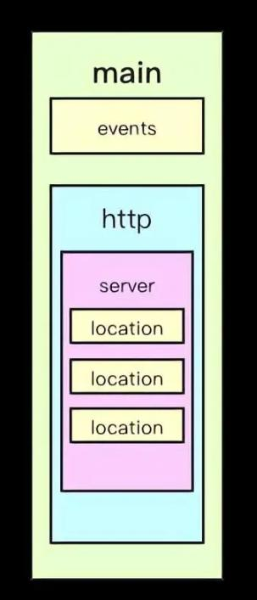
配置文件结构示意图

Slide 25
nginx.conf的例子
user nginx;
worker_processes auto;
error_log /var/log/nginx/error.log;
pid /run/nginx.pid;
include /usr/share/nginx/modules/*.conf;
events {
worker_connections 1024;
}
http {
log_format main '$remote_addr - $remote_user [$time_local] "$request" '
'"$http_user_agent" "$http_x_forwarded_for"';
access_log /var/log/nginx/access.log main;
sendfile on;
keepalive_timeout 65;
include /etc/nginx/mime.types;
default_type application/octet-stream;
include /etc/nginx/conf.d/*.conf;
}

Slide 26
例子: /etc/nginx/conf.d/my.conf
server{
listen 8080;
server_name 192.168.101.95;
location / {
root /opt/www/vam;
index index.html;
}
}

Slide 27
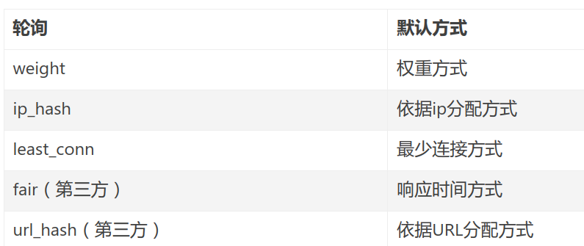
nginx的负载均衡配置
https://www.jianshu.com/p/e8645eb2a6a8

Slide 28
负载均衡配置的例子: 权重策略
Weight值越大，表示此服务器得到请求的机会越大，以上的配置为8080和8090两个端口的服务器均有50%的几率得到请求
upstream local_tomcat {
server localhost:8080 weight=1;
server localhost:8090 weight=1;
}
server{
location / {
proxy_pass http://local_tomcat;
}
#......其他省略
}
配置的服务器列表
配置的服务器列表
配置完成后，重启Nginx服务，多次访问首页，可发现配置的应用服务器均有机会得到请求。

Slide 29
部署练习
部署nginx实现对gitea服务的反向代理
部署nginx作为使用vue框架的前后端分离的前端页面的web服务器

Slide 30
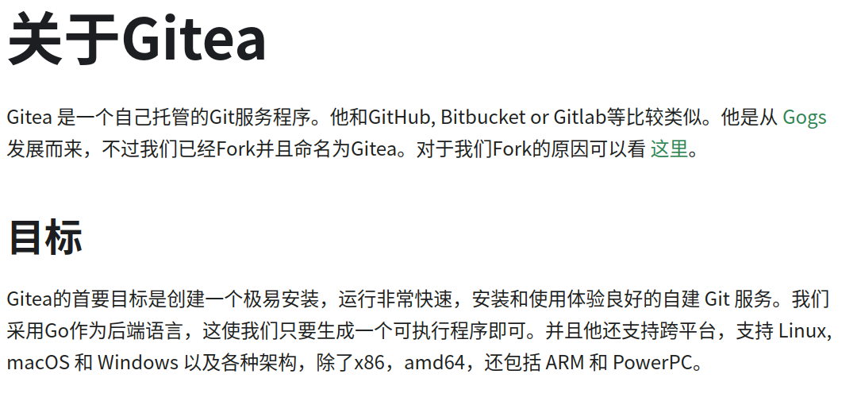
Gitea

Slide 31
vue-admin-arco
使用Vue开发的一个前端项目
https://github.com/chuzhixin/vue-admin-arco

